Slide 1

Clase 5
Parcial 1
Solo evaluación
Hoy es el parcial: no hay tema nuevo.
Bloque 120 min · sesión virtual síncrona por Google Meet.
1

Slide 2
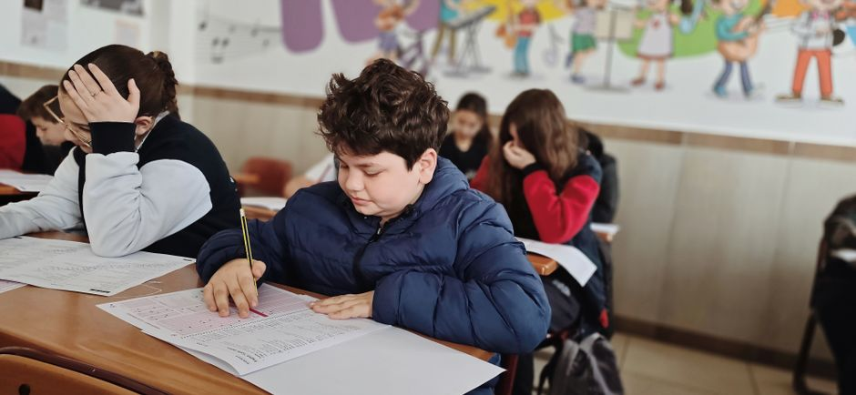
Indicaciones
– Hoy es el parcial: no hay tema nuevo en esta sesión.
– Entra lo visto en el corte hasta hoy.
– Sesión virtual síncrona por Google Meet.
– Duración aproximada: 90–100 min dentro del bloque de 120.
Foto: This And No Internet 25 · Pexels
2
Notes:
TEXTO COMPLETO DE LA LÁMINA (se proyecta resumido):
Hoy es el parcial: no hay tema nuevo en esta sesión.
Entra lo visto en el corte hasta hoy.
Sesión virtual síncrona por Google Meet.
Duración aproximada: 90–100 min dentro del bloque de 120.
El enunciado y el canal de entrega se comparten al empezar.

Slide 3

Parcial 1
Hoy solo se evalúa el corte
El tema continúa la próxima clase
Solo evaluación

